Slide 1
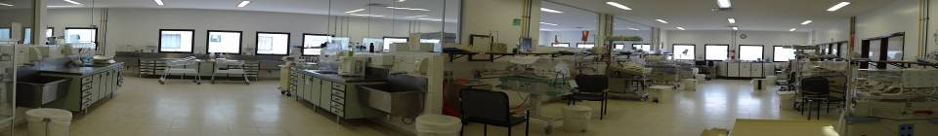

Método Canguru

Slide 2

Método Canguru ou Cuidado Mãe Canguru ou Contato “Pele a Pele”
1- É uma política pública de saúde e um modelo de assistência perinatal voltado para a melhoria do cuidado
2- Alguns hospitais já realizam a metodologia desde 1992. Em 2000 foi aprovada e publicada a Norma de Atenção Humanizada ao RNBP, recomendando-a e definindo as diretrizes para sua implantação no SUS baseada em análises e observações de um grupo de trabalho formado por representantes da SBP, FEBRASGO, OPAS, UNICEF, UNB E UFRJ, SES DF, SES SP, IMIP E BNDES. E em 2007 ela foi atualizada, sendo esta a norma vigente.

Slide 3

O Método Canguru, desde a primeira fase, é realizado por uma equipe multidisciplinar, capacitada na metodologia de atenção humanizada ao recém‑nascido de baixo peso.
A Norma de Atenção Humanizada ao Recém‑nascido de Baixo Peso, reúne conhecimentos acerca das particularidades físicas e biológicas e das necessidades especiais de cuidados técnicos e psicológicos do casal grávido, da gestante, da mãe, do pai, do recém‑nascido de baixo peso e de toda a sua família. Abrange também a equipe de profissionais (médicos, enfermeiros, técnicos de enfermagem, psicólogos, fisioterapeutas, terapeutas ocupacionais, assistentes sociais, fonoaudiólogos e nutricionistas) responsável por esse atendimento, buscando motivá‑la para mudanças importantes em suas ações como cuidadores.

Slide 4

1- cuidados individualizados, centrados Na família (intervenção centrada na família);
2- contato pele a pele precoce (estimulação adequada e prazerosa, com integração sensorial);
3- controle ambiental de luz e som (para evitar estimulação aversiva e inadequada);
4- adequação postural ou contenção postural em flexão (prevenção de futuras distonias nos RN prematuros);
5- Estímulo à amamentação (favorecendo vínculo e prevenção de doenças no primeiro ano de vida).
6- Possibilitar maior confiança e competência dos pais no cuidado do seu filho no hospital e após a alta.

Slide 5
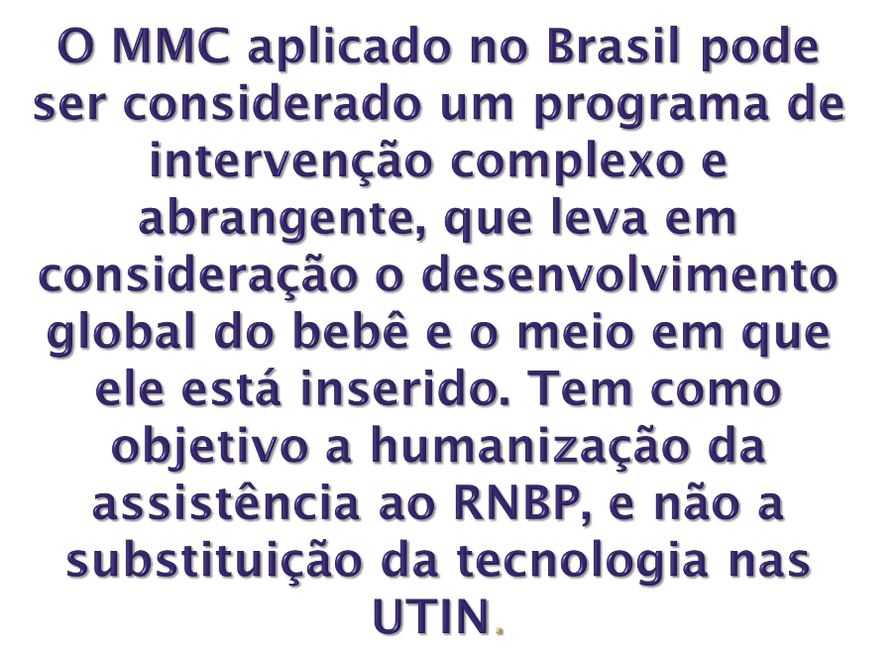

Slide 6
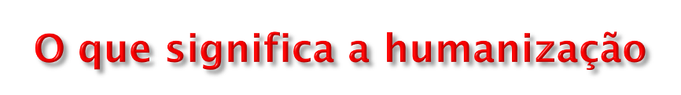
É a visão de um novo paradigma, que é o da atenção humanizada a criança, seus pais e a família, respeitando‑os em suas características e individualidades.
Ela vem se contrapor ao tecnicismo desenvolvido para o cuidado do RNPT.
A humanização do nascimento compreende ações desde o pré‑natal e busca evitar condutas intempestivas e agressivas para o bebê. A atenção ao recém-nascido deve caracterizar‑se pela segurança técnica da atuação profissional e por condições hospitalares adequadas, aliadas a suavidade no toque durante a execução de todos os cuidados prestados.

Slide 7

A atenção deixa de estar voltada para as necessidades do cuidador e às rotinas da UTIN para responder às necessidades daquele indivíduo em tratamento e desenvolvimento
Exige uma mudança de postura dos profissionais que cuidam do RN.

Slide 8

É dado um enfoque especial ao conhecimento do psiquismo do bebê, seja em sua vida intra como extrauterina, da mãe, do pai e de toda a família.
O trabalho também deve ser desenvolvido com a equipe de saúde, oferecendo‑lhes mecanismos para uma melhor qualidade no trabalho interdisciplinar.

Slide 9

O Método canguru oferece um cuidado integral e humanizado ao bebê proporcionando uma atenção mais cuidadosa em relação ao sistema nervoso do RN, às relações afetivas iniciais e, consequentemente aos aspectos cognitivos.
É fundamental, portanto, conhecer alguns dados sobre os bebês e sua família para ser possível não só orientar os cuidados diários na Unidades neonatais e ambulatórios de acompanhamento, mas também valorizar a atuação do profissional responsável.

Slide 10

Sofreu forte influência da Colômbia(1979), que norteou as linhas gerais do programa (presença da mãe, contato pele a pele, aleitamento materno e possibilidade de alta precoce).

Slide 11

Ele também se utiliza de metodologia baseada num programa pioneiro desenvolvido pela Dra. Heidelise Als e cols nos anos 80.
O programa se desenvolveu como uma estratégia para responder a preocupações quanto ao impacto negativo do ambiente das UTIN nos recém-nascidos prematuros: o “NIDCAP”

Slide 12

O Programa Individualizado de avaliação e cuidados centrado no desenvolvimento do recém-nascido (Newborn Individualized Development Care and Assessment Program ) se baseia na teoria de desenvolvimento síncrono-ativo.
Seu foco é o planejamento e a implantação de cuidados que são individualizados e apropriados para as necessidades de desenvolvimento de cada bebê, promovendo também uma abordagem fortemente centrada na família.

Slide 13

A palavra -chave passa a ser a organização do RN, que reflete a sua habilidade em estabelecer um nível de funcionamento integrado e equilibrado entre os sistemas fisiológicos e comportamentais.
As intervenções dos cuidadores deve ter como objetivo o aumento e o suporte da organização global dos subsistemas, enquanto fornece as necessárias intervenções médicas e de enfermagem.

Slide 14

Segundo essa teoria, o equilíbrio do funcionamento do bebê prematuro é estabelecido por cinco subsistemas (autonômico, motor, de estados, de atenção/interação e regulador), que são interligados e interagem entre si.

Slide 15
A desorganização de um subsistema sobrecarrega os outros e influencia negativamente o bebê, levando a um grande gasto energético, assim como a organização de um subsistema influencia positivamente os demais, permitindo um equilíbrio no organismo.
A habilidade desses sistemas de trabalhar em harmonia afeta a sobrevivência e a qualidade de vida do RN e permeia todas as interações que ele executa com o meio.

Slide 16

A Teoria Síncrono-Ativa do Desenvolvimento torna evidente que a criança procura continuamente a co-regulação disponível, uma função que habitualmente é preenchida pelo útero e que agora é prestada pelos cuidadores.

Slide 17

Subsistema autônomo
Subsistema motor
Subsistemas de estados comportamentais
Subsistemas de atenção/interação
Subsistema regulador

Slide 18

É o primeiro a aparecer durante a vida fetal e compreende as funções neurovegetativas(funções vitais). É o que recebe a maior atenção por parte da equipe de saúde, por ser vital para assegurar a sobrevivência do bebê.
O bebê bem organizado geralmente mantém estáveis: temperatura, cor, FC, respiração, saturação de oxigênio, quando em repouso e em resposta a estímulos.

Slide 19

Compreende o tônus muscular, a postura e os movimentos voluntários e involuntários.
Bebês bem regulados ou organizados demonstram bom tônus muscular, mantendo flexão dos membros em proximidade ao corpo durante o repouso e quando manuseado, geralmente demonstram movimentos suaves e bem modulados.

Slide 20

Compreende os estados de consciência que vão do sono profundo ao choro. Podem ser observados: qualidade de cada estado, variabilidade, estabilidade, transições e estado dominante.
▶Períodos estáveis de sono/vigília.
▶ Os Estados são facilmente discerníveis.
▶Olhar interessado para a mãe, bem focalizado.
▶Sono profundo.
▶Suave transição de estados: acorda de forma calma, adormece facilmente.
▶Acalma‑se com facilidade.
▶Desliga‑se dos estímulos com facilidade.

Slide 21

Implicam na capacidade de o bebê permanecer no estado de alerta, apreender as informações do meio e se comunicar, usando, por exemplo, o olhar e o sorriso
▶Dirige o rosto para a face da mãe, voz, outros objetos ou eventos.
▶Eleva sobrancelhas. Franze a testa.
▶Franze os lábios (ooh).
▶Movimentos de fala: imita expressões faciais (coo).

Slide 22

Este sistema engloba as estratégias que o bebê utiliza para manter ou retornar a uma integração equilibrada, relativamente estável e relaxada dos subsistemas. Pode também envolver o tipo e a quantidade de facilitação que o bebê necessita receber do meio.
Cada subsistema pode tanto fortalecer quanto sobrecarregar a estabilidade dos demais

Slide 23
Porque o Método Canguru é centrado na família?
Estudos no campo da saúde mental reconhecem que, em muitos casos de distúrbios psiquiátricos, existe uma incidência significativamente elevada de ausência de formação de uma ligação afetiva ou de prolongadas – e talvez repetidas – rupturas dessa ligação, especialmente em momentos primordiais para seu desenvolvimento ou estabelecimento dos laços afetivos.

Slide 24
Porque o Método Canguru é centrado na família?
Quando as equipes das Unidades de Tratamento Intensivo Neonatal observaram que bebês nascidos antes do termo, após receberem alta hospitalar, retornavam ao atendimento na Emergência Pediátrica, ocorreu um importante impulso para o estudo da ligação afetiva entre o bebê pré‑termo e seus pais. As causas desses retornos eram normalmente por não ganharem peso e ou não crescerem adequadamente, ou devido a prováveis maus tratos, o que poderia sugerir que os laços afetivos entre eles não eram suficientemente fortes ou não haviam sido bem estabelecidos.

Slide 25
Porque o Método Canguru é centrado na família?
No campo da neurociência, trabalhos demonstram que uma ligação forte e segura com os pais parece ter uma função biológica protetora, ficando a criança “resguardada” dos efeitos adversos do estresse, tão vivenciado pelo bebê nos cuidados intensivos neonatais (o estresse aumenta o nível de cortisol e este, por sua vez, afeta o cérebro, o metabolismo e o sistema imunológico).

Slide 26

A participação precoce e continuada dos pais pode incentivar o investimento futuro no bebê e facilitar o desenvolvimento de interações pais-bebês mais saudáveis, melhorando assim os resultados em longo prazo em termos de desenvolvimento.(Barb&Lemon 1989, Perehudoff 1990).

Slide 27

De maneira a promover os cuidados voltados para o desenvolvimento centrados na família a equipe de cuidadores deve reconhecer que toda a família experimenta uma crise quando seu filho necessita de UTIN. De acordo com Rushtors(1990) pais e membros da família experimentam estresse devido a:
1- Sensação de perda de controle
2-Luto pela perda do bebê esperado(perfeito e saudável)
3- Incerteza sobre os resultados do tratamento do seu bebê
4- Se encontrar em ambiente assustador e pouco familiar
5- Lidar com pessoas e procedimentos não familiares
6- Ajustamento à aparência (alterada) do bebê
7- Não saber como agir, o que fazer, ou onde se dirigir para informações e conselhos.

Slide 28

A- A atuação começa numa fase prévia ao nascimento de um bebê pré‑termo e/ou de baixo peso, com a identificação das gestantes com risco desse acontecimento. Nessa situação, a futura mãe e sua família recebem orientações e cuidados específicos. O suporte psicológico é prontamente oferecido.
B- Com o nascimento do bebê e havendo necessidade de permanência na UTIN e/ou UCIN, preconiza-se acesso precoce e livre dos pais à UTIN e de estabelecer contato pele a pele com o bebê logo que as condições clínicas o permitam, de forma gradual e crescente, de maneira segura e agradável para ambos.
C-Trabalha‑se o estímulo à lactação e à participação dos pais nos cuidados com o bebê. A posição canguru é proposta sempre que possível e é desejada.

Slide 29

Na segunda etapa do Método mãe e bebê permanecem em enfermaria conjunta, e a posição canguru deve ser realizada pelo maior tempo possível.
Os critérios de elegibilidade para a permanência nessa enfermaria são:
- segurança materna, interesse e disponibilidade materna, capacidade materna de reconhecer as situações de risco do RN e habilidade para a colocação da criança em posição canguru.
Além disso, os bebês devem ter alcançado estabilidade clínica, nutrição enteral plena, peso mínimo de 1.250 g. A posição canguru é realizada pelo período que ambos considerarem seguro e agradável.

Slide 30

A terceira etapa se inicia com a alta hospitalar, e exige acompanhamento ambulatorial criterioso do bebê e de sua família.
Os critérios para alta hospitalar, com transferência para a terceira etapa, são: segurança materna quanto aos cuidados do bebê; motivação e compromisso para a realização do método por 24 horas/dia; garantia de retorno à unidade de saúde de maneira freqüente; peso mínimo de 1.600 g; criança com sucção exclusiva ao seio; ganho de peso adequado nos 3 dias que antecedem a alta hospitalar; e condição de recorrer à unidade hospitalar de origem a qualquer momento enquanto estiver na terceira etapa, que se encerra, em geral, quando o peso do bebê atinge 2.500 g.

Slide 31


Slide 32

Com o avanço da tecnologia a sobrevida de RNPT está aumentando, mas os resultados a longo prazo no neurodesenvolvimento não melhoraram.
Nos EUA nascem 4,03 milhões de bebês, sendo que 12% deles são prematuros (18% quando avaliados os afrodescendentes) e 52% destes apresentam dificuldades escolares (na função cognitiva, no processamento mental e na concretização da formação acadêmica) e dificuldades afetivas (na adaptação social e emocional).

Slide 33

Apesar dos avanços tecnológicos o ambiente tradicional das UTIN representa para a maioria dos RN completa separação dos pais, excesso de estímulos sonoros e luminosos e simultaneamente a frequente experiência de procedimentos invasivos e dolorosos.
O nascimento pré-termo priva o bebê de experiências essenciais e organizadoras (útero, colo e família) lançando-o em um ambiente de alta tecnologia e pouca humanização, com alto custo para o cérebro e para a interação pais/bebês.

Slide 34

Algumas dessas experiências na Unidade Neonatal afetam negativamente uma grande parte dos RN pré‑termo, o que já pode ser evidenciado nas primeiras semanas em casa e ser confirmado mais tarde na idade escolar.
Als, em 1986, mostrou que já nas primeiras semanas em casa podem ser observadas algumas diferenças comportamentais, de acordo com a avaliação do APIB (Assessment of Preterm Infant Behavior). Com 42 semanas de idade gestacional, bebês pré‑termo saudáveis apresentavam‑se significativamente mais desorganizados em termos fisiológicos, motores, de estados comportamentais, atenção e autorregulação.

Slide 35

Durante a infância podem ficar evidentes sequelas maiores, tais como paralisia cerebral, atraso cognitivo global, cegueira e surdez, bem como sequelas menores com anormalidades motoras transitórias e atraso no desenvolvimento motor. Posteriormente, podem ser observados em alguns dos bebes pré‑termo alterações de fala e de linguagem.

Slide 36

Na idade escolar, principalmente em bebês < 1.500g, podem ser verificadas dificuldades cognitivas, comportamentais e uma pobreza no funcionamento social e adaptativo, mesmo sem alterações evidentes em seu neurodesenvolvimento.
Essas crianças tem menores escores de inteligência e piores resultados em testes de atenção, funcionamento executivo, memória, habilidades espaciais e funcionamento motor fino e grosseiro (HACK et al., 2005). Muitas apresentam também desordens com déficit de atenção/hiperatividade e dificuldades na autorregulação e autoestima (ALS et al., 1994).

Slide 37

De forma geral, nos bebês < 1.500g, pode‑se estimar uma frequência de até 13% de paralisia cerebral (que vem se mantendo estável nos últimos anos), 30 a 50% de dificuldades acadêmicas, 20 a 30% de desordens com déficit de atenção/hiperatividade e aproximadamente 25 a 30% de desordens psiquiátricas na adolescência (CHAMNANYNAKIJ, 2000).
Quanto menor o peso ao nascer, maiores as possibilidades de alterações no desenvolvimento.

Slide 38

As tecnologias e os tratamentos intensivos necessários para salvar a vida desses bebês comprometem o desenvolvimento cerebral do feto.
Os três últimos meses de gestação correspondem a uma das fases de maior velocidade de crescimento e especialização do cérebro humano, que normalmente se concretiza dentro do ambiente evolutivamente esperado do útero, onde os estímulos são filtrados e fornecidos numa sequência adequada.

Slide 39

O duplo estresse de ser separado da mãe e de experimentar dores e desconfortos cotidianos acarreta episódios neurotóxicos que alteram o cérebro, o que pode levar a mudanças significativas na neuroarquitetura e ao comprometimento do cérebro e influenciar o desenvolvimento neuro-fisiológico, neuro-psicológico, psico-emocional e psico-social do RN com consequências deletérias para a sua qualidade de vida.

Slide 40

O desafio das UTIN não é apenas de assegurar a sobrevivência, mas é também de otimizar os resultados dos cuidados com vistas ao desenvolvimento.
Assegurar uma qualidade de vida apropriada é também a responsabilidade dos profissionais da Unidades de Cuidados Intensivos e Intermediários Neonatais que asseguram a sobrevivência destas crianças.

Slide 41

“Devemos avaliar cuidadosa e permanentemente o que estamos fazendo”

Slide 42

Dr. Augusto Sola(EUA). IX Congresso Brasileiro de Perinatologia, Fortaleza, 25 a 28 de novembro de 2007. Conferência transcrita por Paulo R. Margotto.
Existem 3 causas fundamentais que podem lesar o cérebro em desenvolvimento:
1- Prematuridade
2- Prematuridade
3- Prematuridade

Slide 43

Sabemos que muitas das coisas que fazemos prejudicam o seu desenvolvimento
Quais são as nossas práticas diárias na UTIN e UCIN que podem ser lesivas ao cérebro em desenvolvimento?

Slide 44

RNPTMBP, mãe com corioamnionite, RN com índice de apgar baixo. Estes são dois fatores que aumentam o risco de Paralisia Cerebral Espástica (78 vezes). Assim, este bebê chega ao mundo já marcado para a lesão cerebral.
ENTRETANTO...

Slide 45
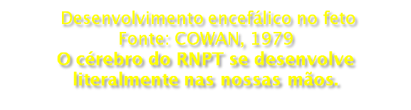
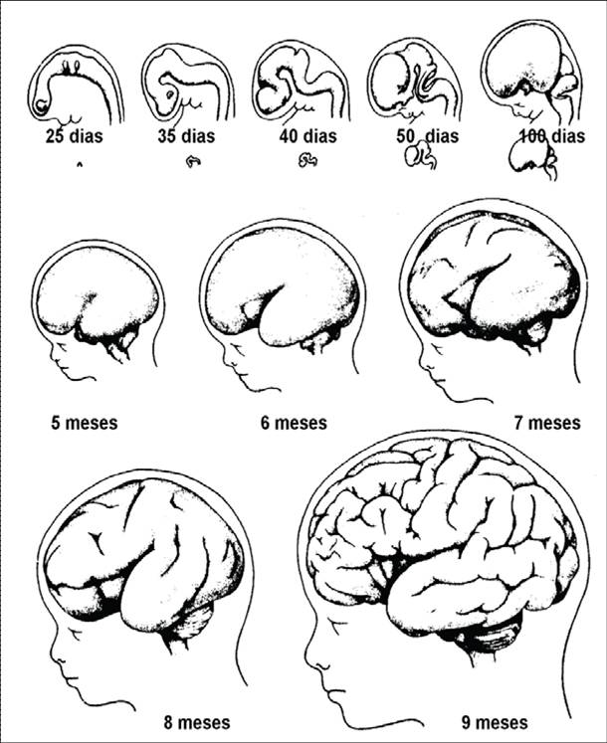

Slide 46

Há evidências de que a exposição destes bebês a eventos citotóxicos ou mesmo a eventos moderados na UTI levam a uma lesão na substância branca (teoria do segundo golpe).
Assim, a exposição à corioamnionite seguida por algum efeito citotóxico e até mesmo eventos moderados levam a uma enorme lesão da substância branca cerebral. Ou seja, alguma coisa que ocorre após a exposição à inflamação induz a lesão cerebral grave.
É como no boxe, a pessoa é nocauteada, ela fica meio tonta e depois vem o segundo golpe, quando a pessoa é definitivamente nocauteada.
Marret et al (Effect of ibotenate on brain development: an excitotoxic mouse model of microgyria and posthypoxic-like lesions. J Neuropathol Exp Neurol 1995;54:358-70) e Dommergues et al (Proinflammatory cytokines and interleukin-9 exacerbate excitotoxic lesions of the newborn murine neopallium. Ann Neurol. 2000;47:54-63

Slide 47

O QUE PODEMOS FAZER PARA EVITAR O SEGUNDO GOLPE?

Slide 48

1) alguns bebês são expostos a citocinas pró-inflamatórias ou apresentam fatores genéticos que lesam o cérebro, mas os fatores ambientais (práticas na UTI Neonatal) podem agravar a lesão cerebral .
2) outro grupo de bebês é exposto a todos estes problemas, mas não apresentam lesão cerebral (alguns morrem e ao exame do cérebro, não é detectada lesão alguma).
3) outros bebês não apresentam lesão pré-natal, mas apresentam problemas perinatais (comprimento inadequado do cordão umbilical, DPP, não se consegue intubar na sala de parto) e podem vir a apresentar lesão cerebral.
4) em outro grupo de bebês, não é detectada a lesão, mas existe um dano grave que leva a um deficiente desenvolvimento cerebral em um bebê que estava perfeitamente normal ao nascimento.
Existem lesões cerebrais ainda não detectáveis com as novas tecnologias disponíveis

Slide 49

Temos que pensar também no cérebro, e não somente nos pulmões, no coração e nos rins
1-O nosso trabalho começa na Sala de Parto.
2-Na UTIN temos que controlar a oferta de Oxigênio, evitar o uso de midazolan, avaliar o uso da dopamina, usar criteriosamente os corticosteróides, ventilação mínima, tratar apnéias, evitar hipocapnia, prevenir infecções...
3- Temos que cuidar do ambiente do Recém-nascido(diminuir o stress, prevenir e tratar a dor)

Slide 50

O ambiente da UTIN não é estressante só para os pais ou para nós cuidadores. Ele pode ser profundamente estressante para o bebê em desenvolvimento. O encéfalo do PT é extremamente sensível e tem uma habilidade limitada para tamponar a grande quantidade de estímulos que recebe(Als, 1986).
Muito ruído, muita luz, toques inadequados, e intrusivos, procedimentos dolorosos frequentes, ausência de posturas organizadoras, alteração do ciclo sono-vigília e atividade frenética

Slide 51
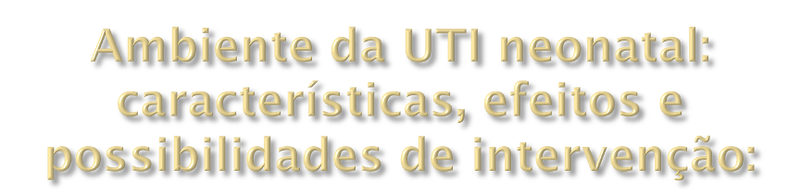
A criação de um ambiente físico seguro é uma tarefa difícil porém necessária.
Normalmente o bebê se encontra num meio líquido estável, quente, que filtra os estímulos para o cérebro em desenvolvimento.
O AMBIENTE DA UTI É FRIO, INSTÁVEL, RUIDOSO, COM EXCESSO DE LUZ E ESTÍMULOS, O POSICIONAMENTO DO BEBÊ ESTÁ INADEQUADO, O TOQUE É INTRUSIVO E DOLOROSO.
TODOS ESTES FATORES SÃO GERADORES DE ESTRESSE

Slide 52

A dor é a principal causa de estresse na UTIN (estima-se que cada recém nascido internado receba em torno de 50 e até 150 procedimentos potencialmente dolorosos ao dia), é necessário saber identificar, prevenir e tratar a dor do RN.
No adulto que prende o dedo na porta a dor dura de 3 a 10 min. A dor no RNPT dura de 30 a 90 min.
O RNPT sente dor mais intensamente e com duração maior
Depois de algum tempo internado na UTIN sendo submetido a vários estímulos dolorosos, até o toque suave passa a ser percebido como doloroso

Slide 53

Ruído é um dos mais marcantes desafios no meio ambiente da UTIN. Som é criado por uma grande variedade de fontes incluindo telefones, alarmes movimento /manuseio de equipamentos, pias e a fala humana.
O som é uma vibração cujas características são: intensidade (volume), freqüência (grave/agudo), periodicidade e duração. A intensidade se mede em decibéis (dB).
O ruído é um som indesejável. A capacidade de ouvir sons a determinadas freqüências perde-se mais rapidamente em resposta ao ruído; conseqüentemente, a intensidade é ajustada à freqüência (noção de dbA).
.

Slide 54

No útero o feto está exposto a sons ao redor de 40-60 dB(L lutes e cols., 1993).
A Agência para a Proteção Ambiental dos EUA propôs um nível sonoro médio de 45dB durante o dia e 35 dB à noite nos hospitais.
A Academia Americana de Pediatria recomenda, em UTI Neonatal, 55dB durante o dia e 35dB durante a noite, porém sugere que ruídos acima de 45 dB dentro das incubadoras devem ser considerados como preocupantes.

Slide 55

Nos EUA os ruídos variam em torno de 90 dB.
O ruído na UTIN é produzido:
1- pelos aparelhos: monitor cardíaco, ventiladores mecânicos, oxímetro de pulso, sistemas de alarme),
2- pelos cuidados diretos com o RN: aspiração, banho, mudança de decúbito, limpeza da incubadora,
3- pelo chamado ruído de fundo: vozes, telefone, rádio, passos, abrir e fechar de gavetas.
O ruído da UTIN pode lesar estruturas do aparelho auditivo e causar surdez (efeito potencializado por drogas ototóxicas como aminoglicosídeos e furosemida).

Slide 56

Intensidades entre 70 e 80 dB são causas de apnéia, bradicardia, dessaturação, hipertensão arterial, taquicardia, e alterações do fluxo sanguíneo cerebral. Além de interferir no sono, o ruído causa também estresse, choro, fadiga, irritabilidade e isolamento ( devido ao barulho o RN não consegue escutar os sons que todo bebê precisa ouvir para se estimular e interagir com o meio).
Em adição, exposição prolongada a sons monótonos(ex: ruído do motor da incubadora ou ruído de “fundo” como vozes) tem sido associado com a redução da sensibilidade à estimulação auditiva(Segal, 1972). Portanto, tanto a intensidade quanto a duração da exposição sonora devem ser considerados quando se avalia o ruído ambiental e seu efeito no bebê da UTIN.

Slide 57

Acima de 120 dB, a sensação acústica pode ser dolorosa.
Alguns pesquisadores observaram que o bebê pode experimentar dor quando o ruído atinge 77dB(Lutes, 1993)

Slide 58
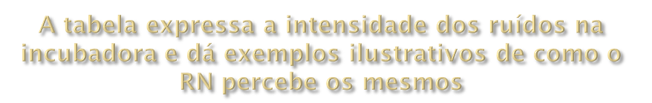

Slide 59

Alterações nas respostas fisiológicas: hipertensão, hiperglicemia, aumento de colesterol, aumento da motilidade gastrintestinal, etc.
Alterações nas respostas emocionais e comportamentais: fadiga, irritabilidade
Pode provocar lesões auditivas
Pode provocar problemas em dormir, distúrbios na concentração e comunicação (risco de erros na administração de medicamentos)
Thomas, 2000

Slide 60

Em muitas UTIN os RN são expostos a uma iluminação excessiva e constante para facilitar a observação dos profissionais da saúde.
O nível de luz recomendado pelo protocolo de cuidados perinatais da Academia Americana de Pediatria para a iluminação de uma UTIN é de 60 footcandles. Níveis de luz ambiente estão sendo relatadas variando de 24 a 140 footcandles em diferentes UTIN, mas alguns tipos de lâmpadas podem chegar de 200 a 400 footcandles.
O efeito da luminosidade excessiva no neonato pode causar reações lesivas sobre as estruturas óticas podendo agravar a retinopatia. Além disso, a exposição a uma luz contínua desorganiza todo o ritmo circadiano hormonal.
Se observa que luz muito intensa desencadeia dor em PT

Slide 61

O bebê dentro do útero permanece em posição de flexão generalizada, aconchegando-se na parede uterina. Estas posições de flexão somada à maturação neurológica favorecem o desenvolvimento do tônus muscular.
O posicionamento afeta parâmetros fisiológicos e comportamentais, visa a manutenção do tônus muscular mais adequado, facilita padrões normais de movimento, diminui contraturas e deformidades, dando ao bebê mais conforto e segurança, prevenindo o estresse.

Slide 62
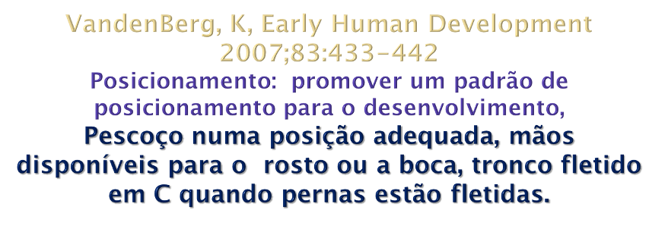
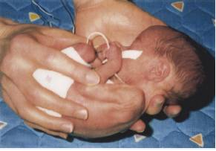

Slide 63

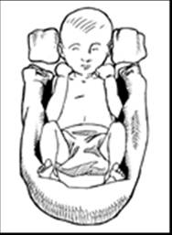

Slide 64

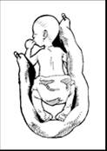
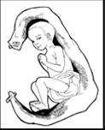

Slide 65

RN ORGANIZADO: pode interagir com o ambiente e tolerar a intervenção sem interferir com as funções fisiológicas e comportamentais
Para um cuidado efetivo: atenção nos comportamentos auto-regulatórios ou de organização e comportamentos de estresse
Observar>> Responder ao estado>> Atuar>> Estabilizar
Tamez, 2009

Slide 66

1- parte dos princípios da atenção humanizada;
2- reduz o tempo de separação entre mãe e recém‑nascido e favorece o vínculo;
3- permite um controle térmico adequado;
4- contribui para a redução do risco de infecção hospitalar;
5-reduz o estresse e a dor do recém-nascido;
6- aumenta as taxas de aleitamento materno;
7- melhora a qualidade do desenvolvimento neurocomportamental e psico‑afetivo do recém‑nascido;
8- propicia um melhor relacionamento da família com a equipe de saúde
9- possibilita maior competência e confiança dos pais no cuidado do seu filho inclusive após a alta hospitalar;
10- reduz o número de reinternações;
11- contribui para a otimização dos leitos de Unidades de Terapia Intensiva e de Cuidados Intermediários Neonatais.

Slide 67

Porque aqui cuidamos de cérebros em desenvolvimento!!!
O que se sabe atualmente é que é preciso desenvolver cada vez mais o cuidado e a atenção para a prevenção de alterações no neurodesenvolvimento.
E este saber indica uma responsabilidade por uma ação.

Slide 68
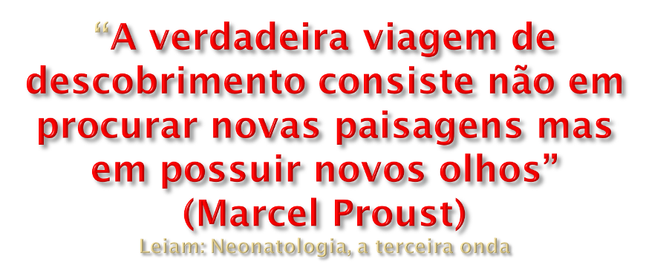
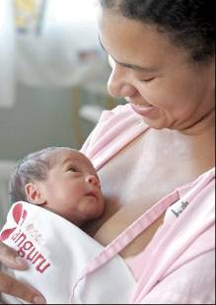
NEONATOLOGIA, A TERCEIRA ONDA Autor(es): Carlos Moreno Zaconeta , Ana Paula Rocha de Siqueira , Fernanda Rocha de Siqueira, Elaine Cristine Ramos. Revisão: Dr. Paulo R. Margotto

Slide 69


Slide 70

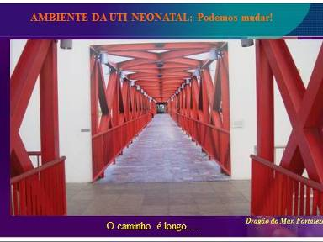
UTI Neonatal:barulhenta, estressante e dolorosa (II Encontro Neonatal em Fortaleza(22-23/9/2011) Autor(es): Paulo R. Margotto

Slide 71


Slide 72
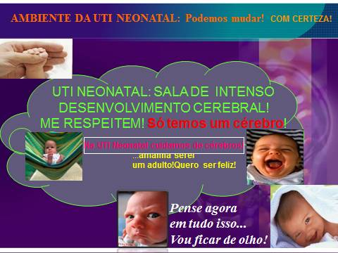

Slide 73


